Slide 1

Муниципальное бюджетное дошкольное образовательное учреждение «Детский сад №112», г. Рязань
Формирование семейных ценностей
и укрепление здоровья детей
через совместную деятельность
с родителями
Подготовили:
воспитатель
Голубева Ирина Николаевна
инструктор по физической культуре Смирнова Людмила Ивановна
Рязань, 2024

Slide 2

Формирование семейных ценностей,
традиций семьи и ДОУ.
Ориентация на семейные ценности является важной частью духовно - нравственного развития и воспитания личности дошкольников.
Семья является непреходящей ценностью для развития каждого человека, играет важную роль в
жизни государства, в воспитании новых поколений, обеспечении общественной
стабильности и прогресса.

Slide 3
Основная задача педагога в организации взаимодействия с родителями – активизировать педагогическую, воспитательную деятельность семьи, придать ей целенаправленный, общественно значимый характер. Взаимоотношения всех участников образовательного процесса, положительные жизненные примеры и духовные ценности, способствуют становлению личности.
Большую социальную значимость играет целенаправленное общение с семьей, сохранение и укрепление семейных ценностей и традиций.

Slide 4
Родительский клуб «СемьЯ»
Спортивные праздники
Участие в семейных акциях и конкурсах
Формы взаимодей-ствия с семьями
Совместные развлечения
Нетрадиционные родительские собрания
Стенды для родителей, выставки

Slide 5
Совместные развлечения и
спортивные праздники
Спортивные праздники и развлечения, одна из эффективных форм пропаганды семейных ценностей, здоровой и крепкой семьи в ДОУ, где родители – не пассивные наблюдатели, а активные участники процесса.
Данная форма работы обеспечивает высокую активность педагогов, детей и их родителей. Она способствует созданию в детском саду традиций, что положительно влияет на воспитательно - образовательный процесс.

Slide 6
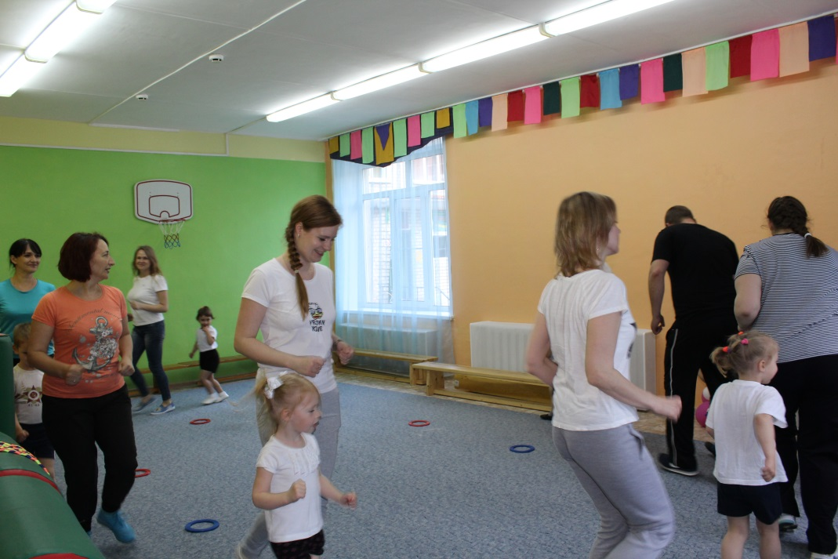
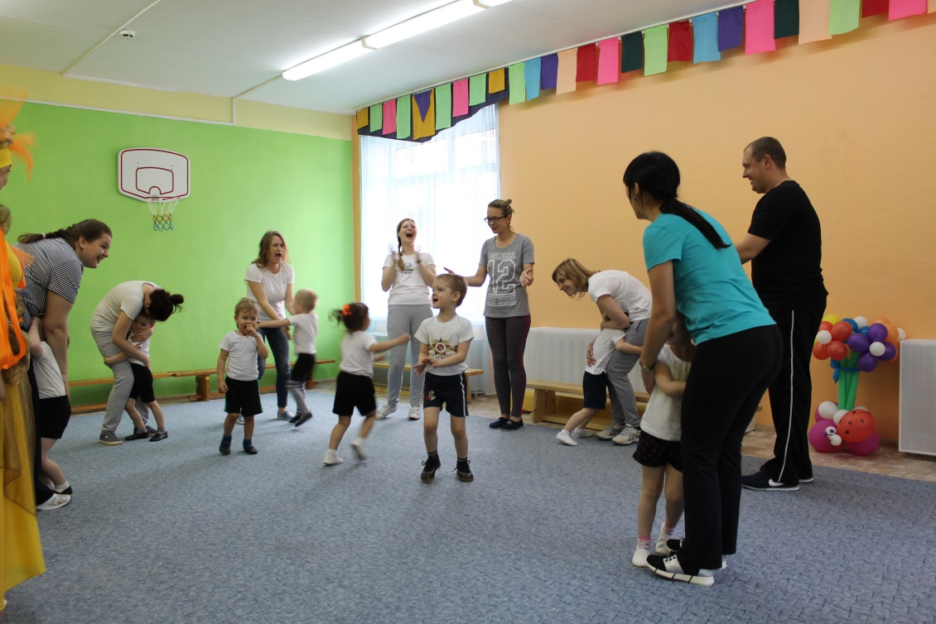
«Сердце матери лучше солнца греет»

Slide 7
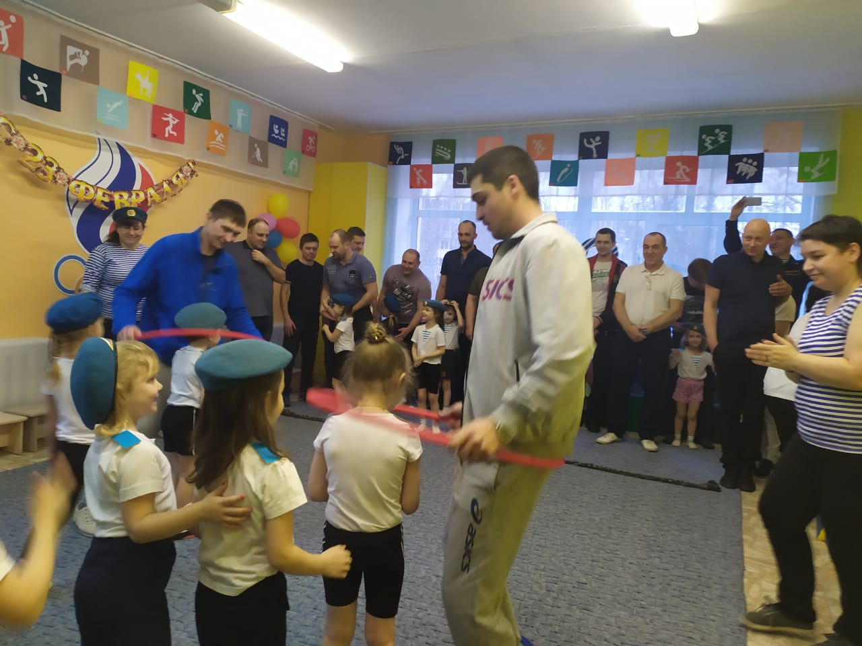
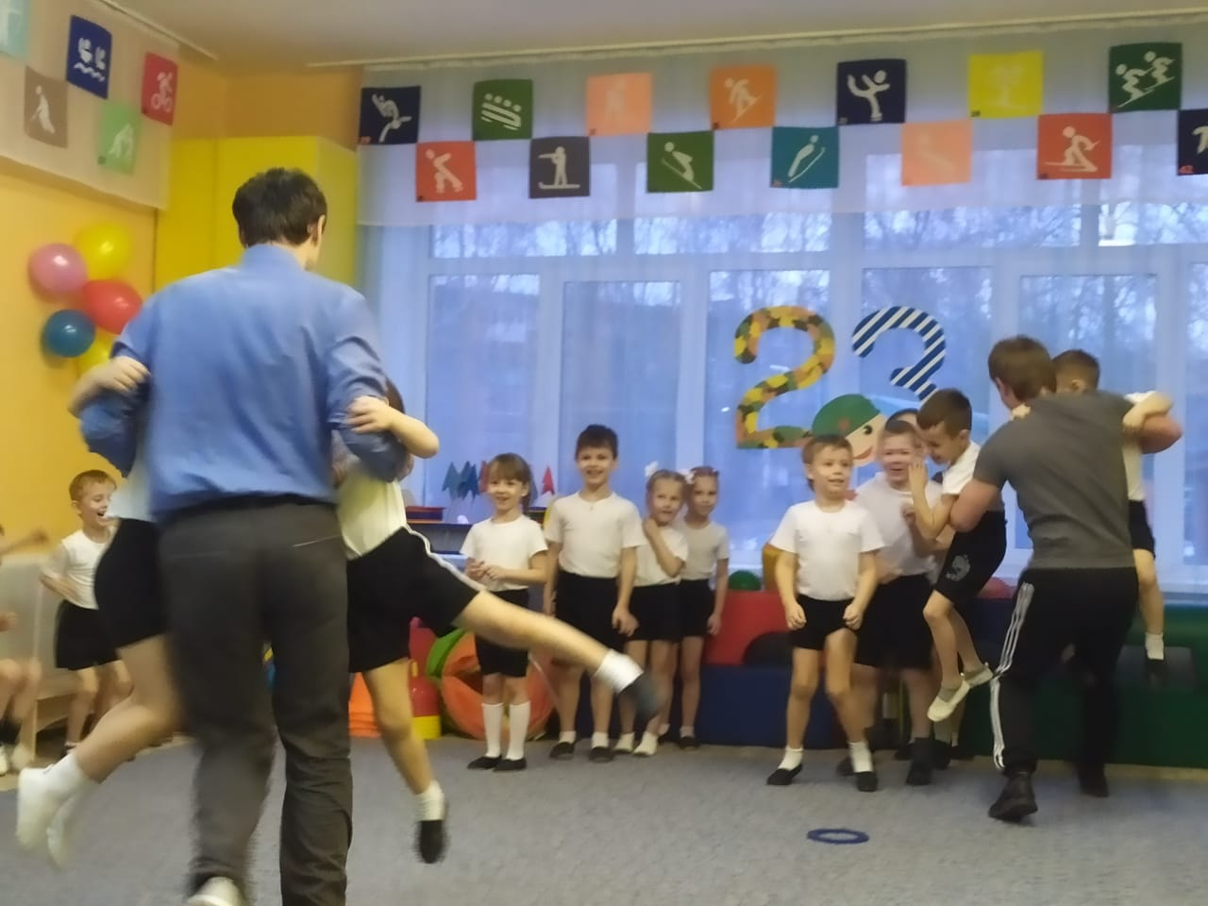
«Где хороший отец-там и сын молодец!»

Slide 8
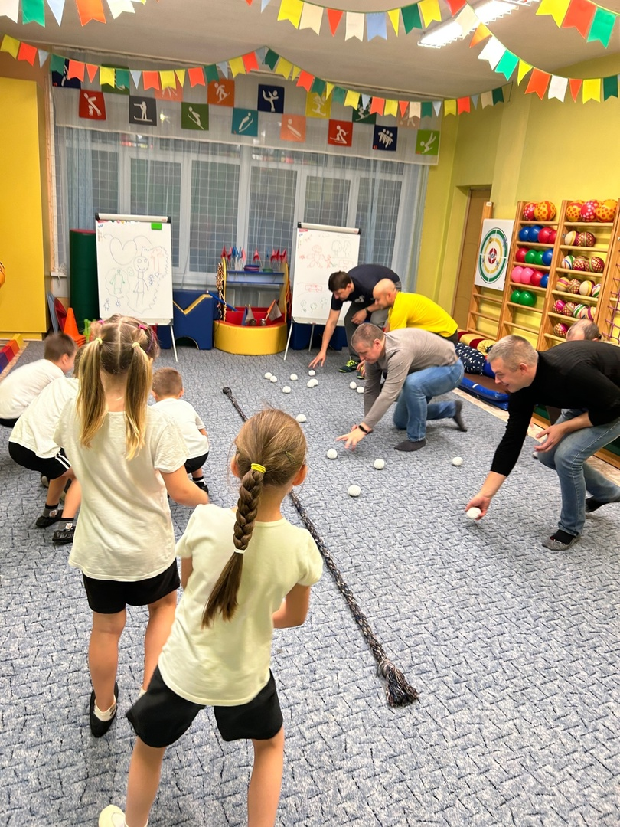
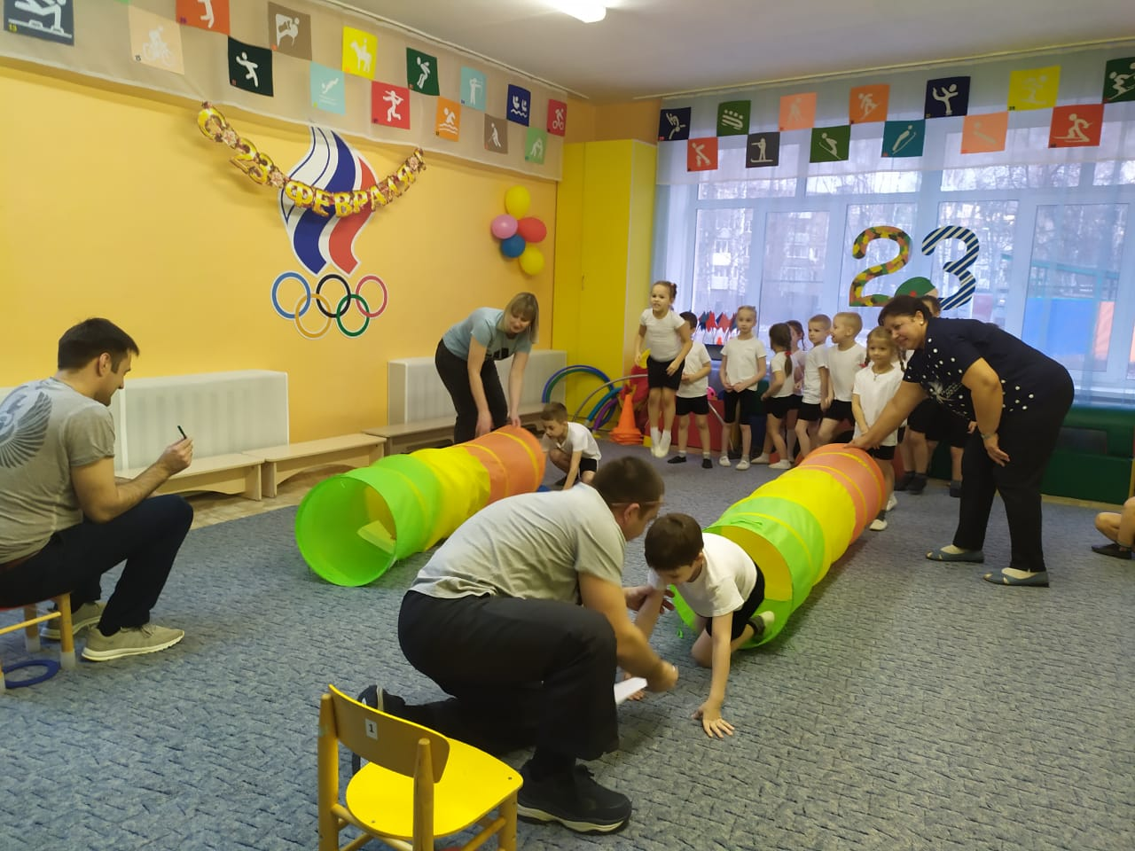
«Есть дата в снежном феврале…»

Slide 9
Всероссийская акция
«Крепка семья – сильна Россия»
Цель акции - создание условий для воспитания гармонично развитой и социально ответственной личности на основе духовно- нравственных ценностей семьи, отечественных исторических и национально-культурных традиций России.
Задачи акции - вовлечение семьи в систему нравственное - патриотического воспитания, популяризация семейных ценностей и сохранение культурного кода, обычаев и традиций, формирование патриотического самосознания и чувства единения семьи и Родины.

Slide 10
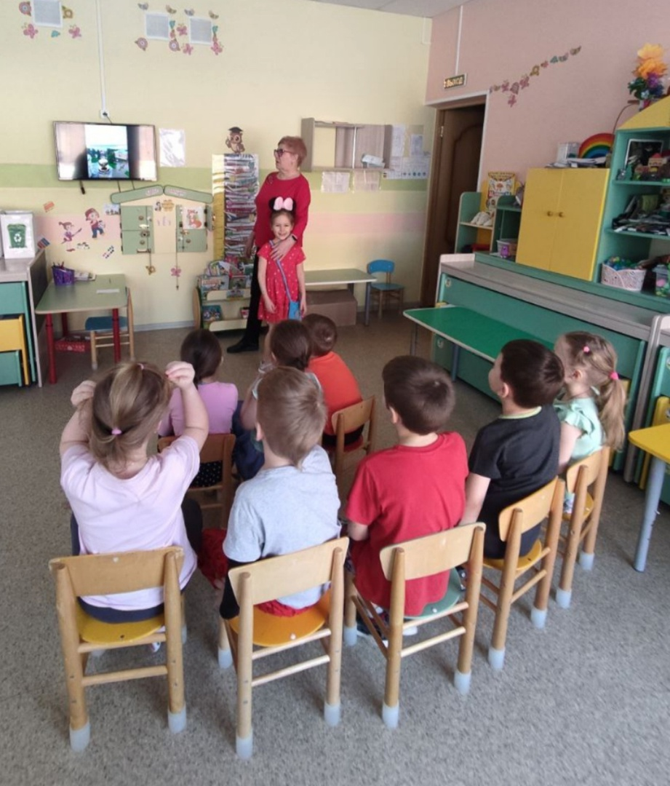
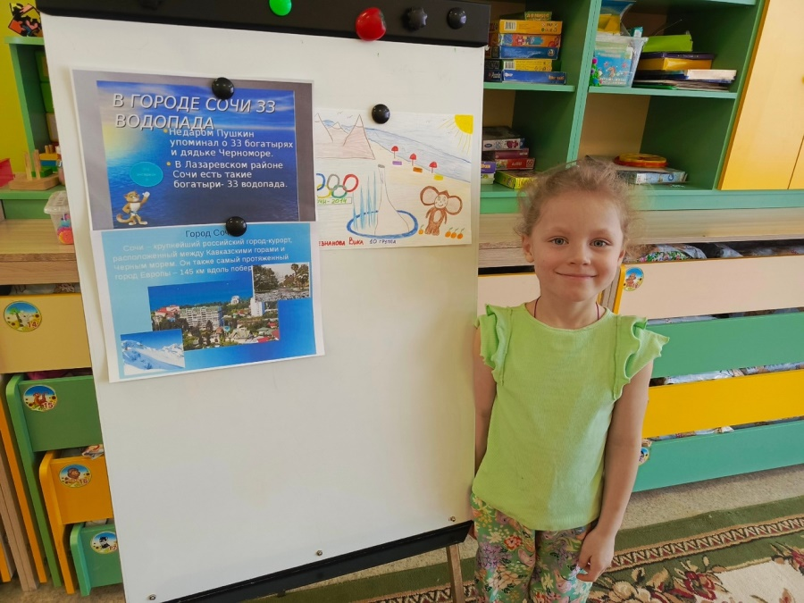
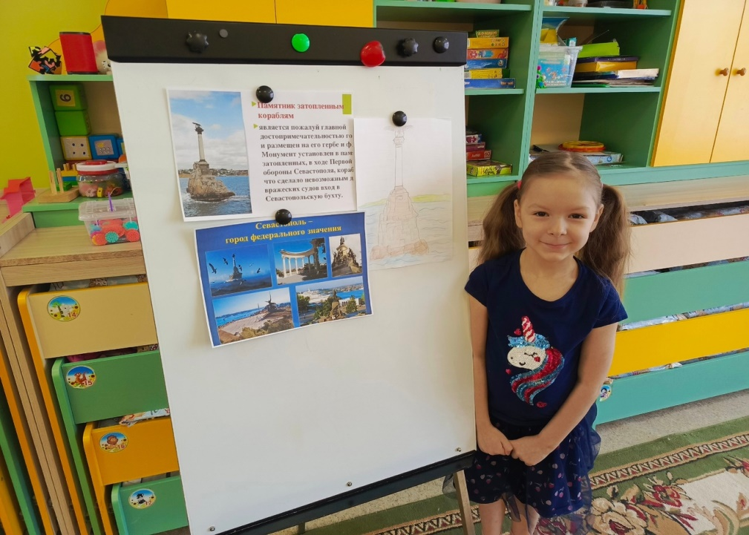
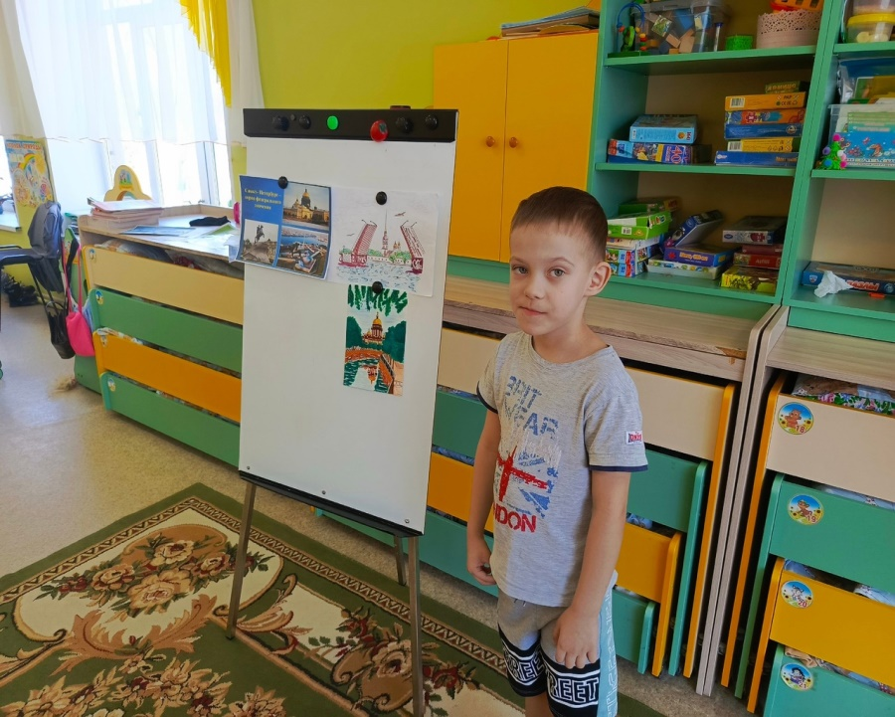
Всероссийская акция «Крепка семья – сильна Россия»

Slide 11
Заседания родительского клуба «СемьЯ»
Родительский клуб - это динамичная структура. Представление опыта заключается в использовании инновационных форм работы с родителями и детьми.
Данная форма работы позволяет сделать родителей участниками образовательного процесса в дошкольном учреждении. Организовать совместную партнёрскую, в том числе игровую, форму деятельности взрослых с детьми.
Работа клуба дает возможность через культурные, семейные традиции заложить в ребёнке систему ценностей, которая будет служить опорой в его дальнейшей жизни.

Slide 12
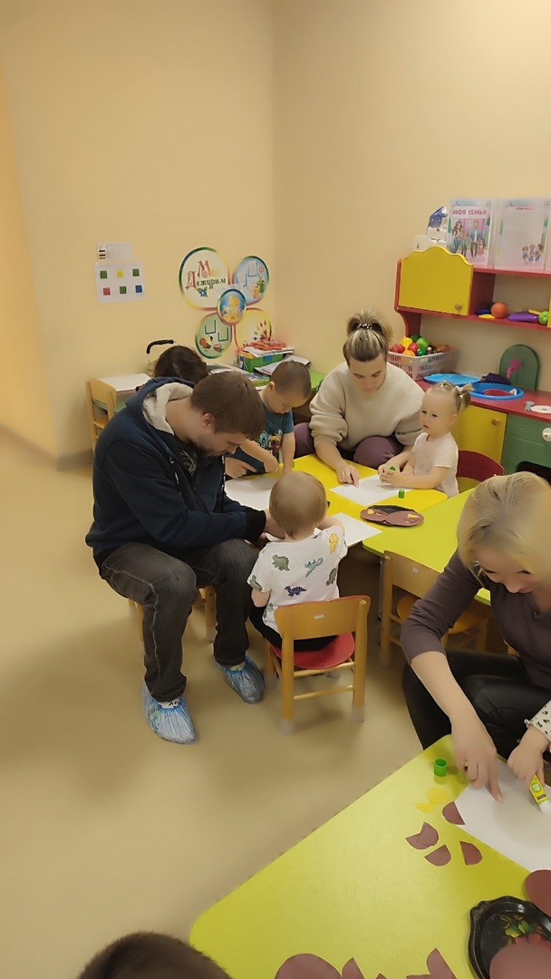
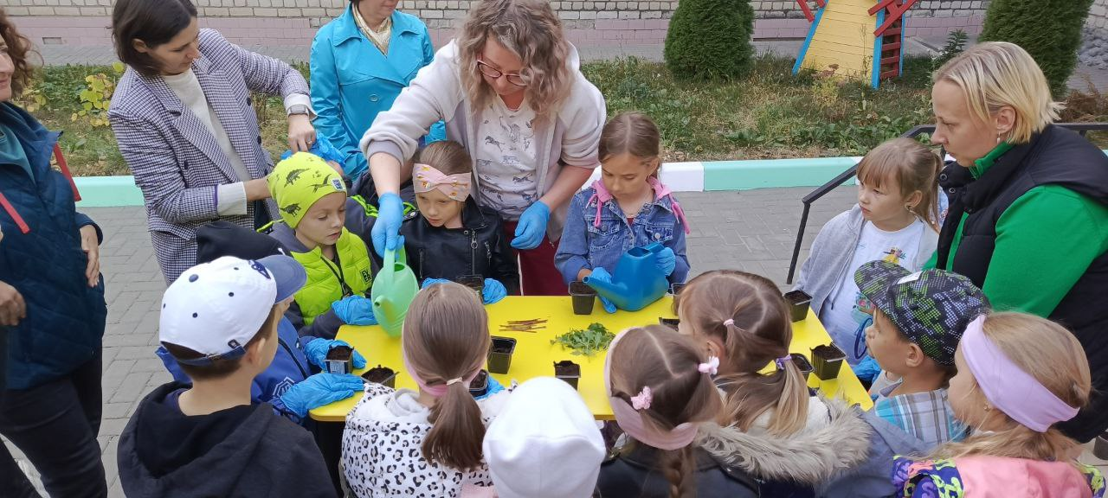
Заседания родительского клуба «СемьЯ»

Slide 13
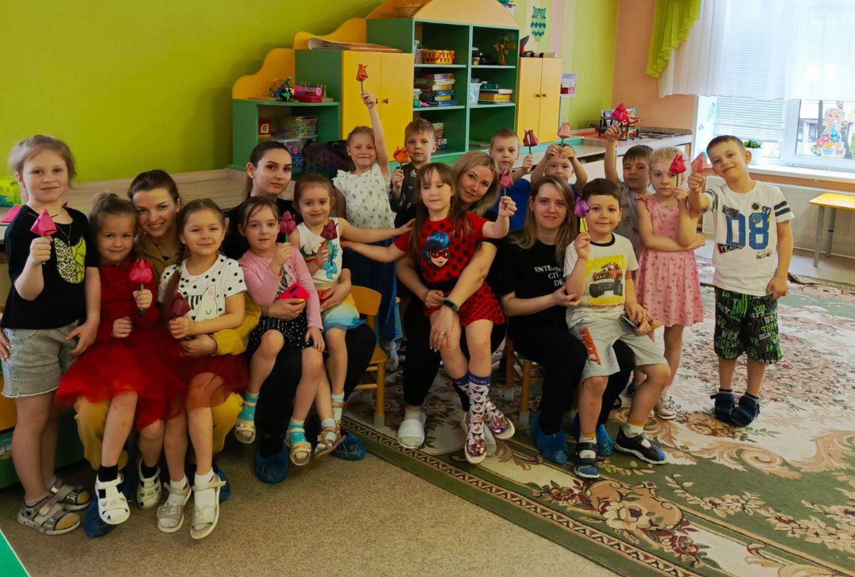
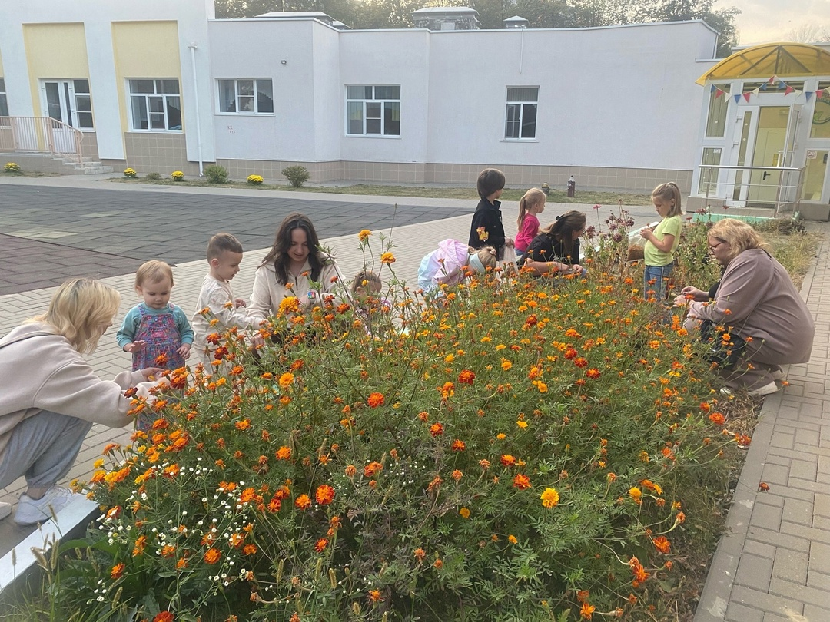
Заседания родительского клуба «СемьЯ»

Slide 14
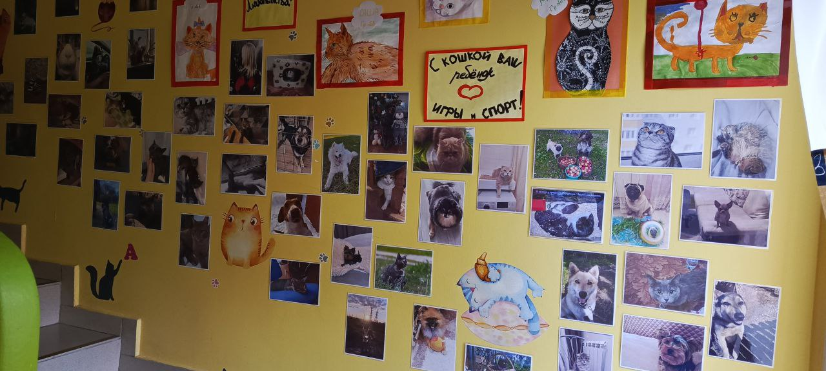
Оформление выставок совместно с родителями

Slide 15


